Slide 1
Uvod u fiskalni federalizam u Švicarskoj
Voditelj Centra kompetencije za regionalnu ekonomiju
Izravni telefon +41 41 228 99 62
Izrađeno u ime švicarskog Državnog tajništva za ekonomske poslove (SECO)

Slide 2

Content
The main topic of this presentation is fiscal federalism in Switzerland. After very few introductory slides the presentation continues with slides specifically on fiscal federalism:
Introduction (1)
Fiscal federalism (2)
Expenditure responsibilities (3)
Revenue responsibilities (4)
Tax competition among cantons and among municipalities (5)
Intergovernmental transfers (5)
We assume that you have already read – as a background to the presentation –the introduction to Switzerland (“The Swiss Confederation – A Brief Guide”).
Links to further information are in blue.

Slide 3
1 introduction

Slide 4
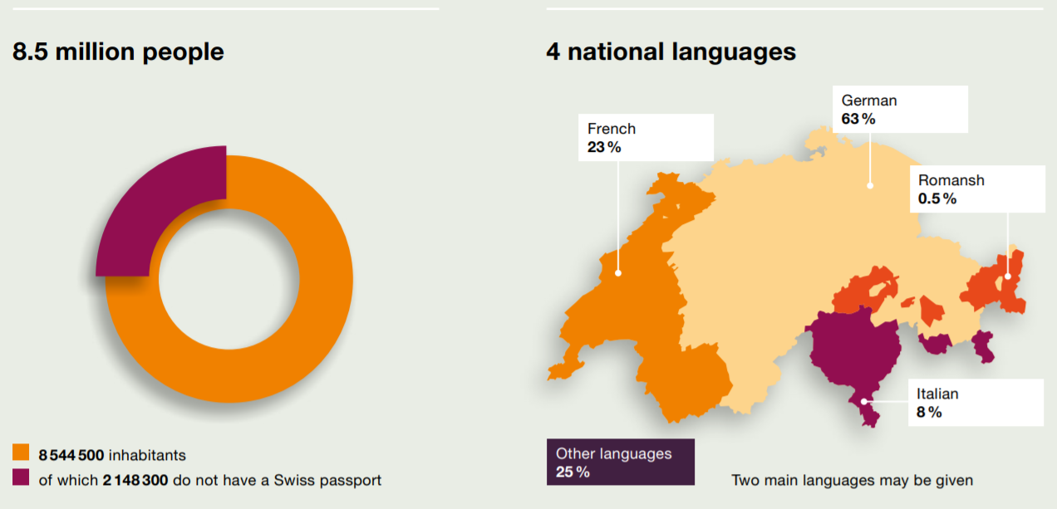
Population and languages
Notes:
Not a member of the EU! But part of the Schengen agreement.
https://www.bk.admin.ch/bk/en/home/dokumentation/the-swiss-confederation--a-brief-guide.html

Slide 5
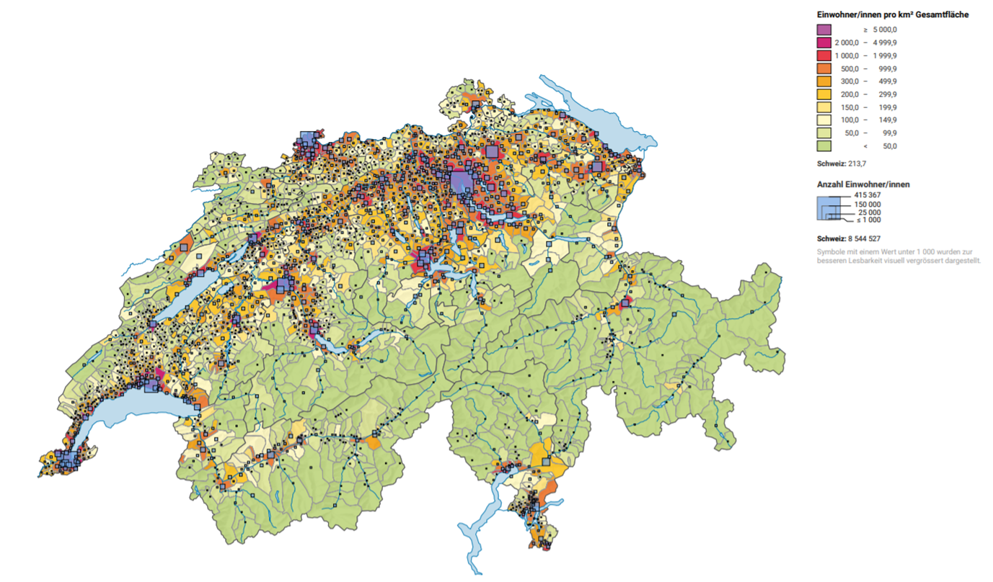
Population density
Year: 2018; References: Federal Statistical Office – Statistics of Swiss area (AREA), Statistics of population and households (STATPOP); © Federal Statistical Office, ThemaKart, Neuchâtel 2009-2016
Notes:
Not a member of the EU! But part of the Schengen agreement.
https://www.bk.admin.ch/bk/en/home/dokumentation/the-swiss-confederation--a-brief-guide.html

Slide 6
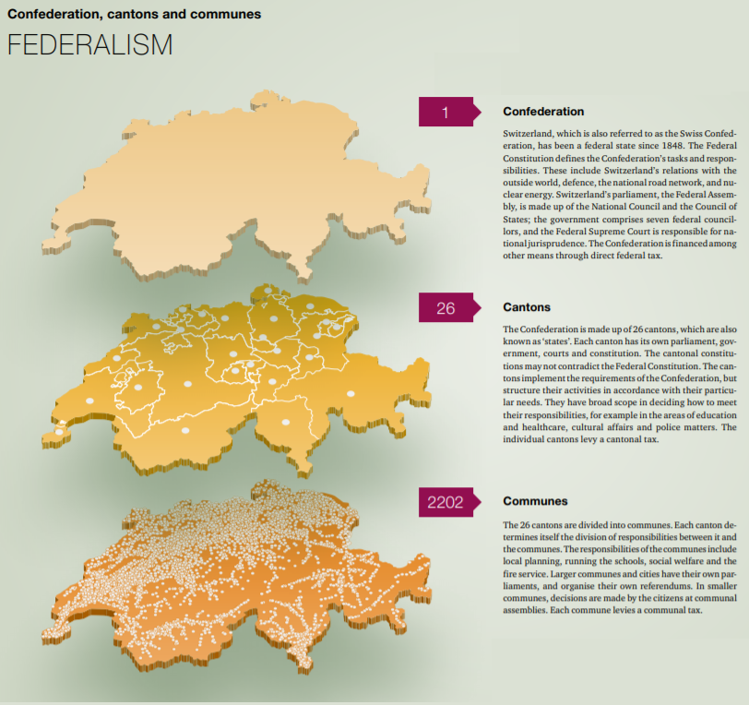
Three Levels of Government
Notes:
Not a member of the EU! But part of the Schengen agreement.
https://www.bk.admin.ch/bk/en/home/dokumentation/the-swiss-confederation--a-brief-guide.html

Slide 7
Annual accounts of government units (Confederation, cantons, communes and social insurance)
* Grey blackground: forecasts (before Corona pandemic!)
Source: Federal Finance Administration

Slide 8
2. Fiskalni federalizam

Slide 9
Vodeća načela fiskalnog federalizma
Reforme fiskalnog federalizma u Švicarskoj u zadnjih su se 20 godina vodile sljedećim trima načelima:
Supsidijarnost je načelo prema kojemu središnja vlast treba imati samo supsidijarnu funkciju te izvršava samo one zadatke koje nije moguće izvršiti na lokalnoj razini.
Načelo jednake fiskalne važnosti odnosi se na sukladnost između geografskog opsega vladinih aktivnosti i financiranja tih aktivnosti. Jednaka fiskalna važnost pridaje se javnoj usluzi ako je krug korisnika identičan krugu financijera i krugu donositelja odluka.
Načelo odgovornosti zahtijeva jasnu dodjelu odgovornosti za rashode i prihode različitim državnim razinama. Odluke se donose u transparentnom i demokratski legitimnom procesu.

Slide 10
Načelo podjele vlasti između nacionalne i kantonske razine
Vodeće načelo: Nacionalna nadležnost samo ako je određena Federalnim ustavom
  ➔ Javne dužnosti prvenstveno su odgovornost kantona.
  Prijenos (novih) odgovornosti na državnu razinu podrazumijeva izmjenu Federalnog ustava.
  Za izmjenu Federalnog ustava potrebna je suglasnost većine građana i kantona.

Slide 11
Vertikalna suradnja
Konfederacija
Kantoni
Općine
Postoje brojni načini interakcije među trima državnim razinama, kao što su:
„Delegirane” nacionalne dužnosti koje administrativno uvode kantoni
„Dijeljene dužnosti” (sufinanciranje): federalna vlada definira strateške ciljeve i kantonima ostavlja prostor za rad (neuvjetovani transferi)
Solidarnost između Konfederacije i kantona te među kantonima koja se postiže fiskalnim izravnanjem.
Slična se vertikalna suradnja primjenjuje između kantona i njegovih općina s kantonskim dužnostima, dijeljenim dužnostima te solidarnošću između kantona i njegovih općina kao i među općinama.

Slide 12
Horizontalna suradnja
Konfederacija
Kantoni
Općine
Međukantonski sporazumi: internalizacija učinaka prelijevanja
  Konfederacija može 760 međukantonskih
  ugovora proglasiti obvezujućima
Međukantonske institucije: koordinacija politike među kantonima
  16 konferencija direktora kantona (kantonski ministri) i konferencija kantonskih vlasti (npr. Konferencija kantonskih direktora financija)
Fiskalno izravnanje: sufinanciraju financijski snažni kantoni
Slična se horizontalna suradnja primjenjuje između kantona i njegovih općina s kantonskim dužnostima, dijeljenim dužnostima te solidarnost između Kantona i njegovih općina kao i među općinama.

Slide 13
3. Podjela odgovornosti za rashode

Slide 14
Javni rashodi na trima razinama vlasti
Raspodjela odgovornosti za rashode pojedinoj razini vlasti uglavnom je vođena trima načelima fiskalnog federalizma (supsidijarnost, jednaka fiskalna važnost, odgovornost). Stvarni rashodi javnog sektora na nacionalnoj, kantonskoj i općinskoj razini slijede podjelu odgovornosti za rashode među trima razinama vlasti u Švicarskoj.
Prvi graf prikazuje važnost kantona u rashodima javnog sektora. Točnije, kantoni su odgovorni za brojne funkcije povezane s obrazovanjem i zdravstvom.
Drugi graf prikazuje udjele rashoda u skladu s funkcionalnom kategorizacijom svake razine vlasti.

Slide 15
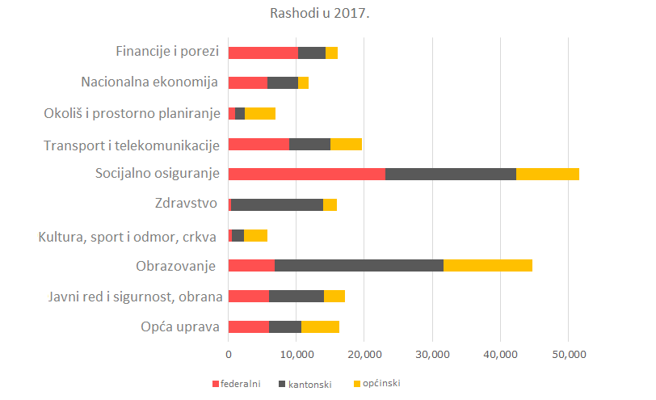
Rashodi javnog sektora na različitim razinama vlasti 2017.
Funkcionalna kategorizacija (u milijunima CHF)
Izvor: Federalna financijska uprava

Slide 16
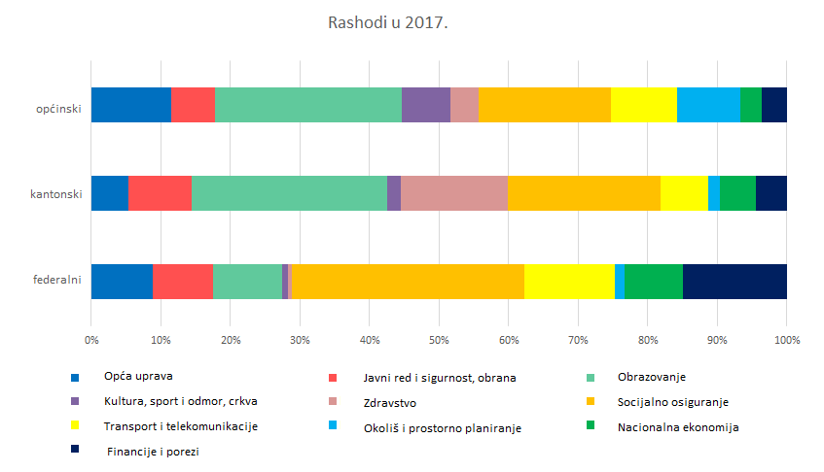
Okvir švicarskog fiskalnog federalizma:
Struktura rashoda
Izvor: Federalna financijska uprava

Slide 17
4. Podjela odgovornosti za prihode

Slide 18
Vodeća načela u pogledu podjele odgovornosti za prihode
Na nacionalnoj razini moguće je povećati samo one poreze koji se izričito navode u Federalnom ustavu.
Kantoni načelno mogu birati poreze, osim ako se Federalnim ustavom izričito brani ubiranje određenih poreza ili ako su porezi isključivo dodijeljeni nacionalnoj razini.
Činjenica da se Ustavom nacionalnoj razini dopušta podizanje određenog poreza ne isključuje ovlast za podizanje sličnog poreza na kantonskoj razini.
Općine smiju povećavati samo one poreze za koje ih ovlasti njihov kanton.

Slide 19
Švicarski porezni sustav (Federalna porezna uprava, 1. 1. 2020.)
U Švicarskoj kantoni imaju izvorno pravno na oporezivanje. Konfederacija ima tek ograničeno pravo na ubiranje poreza. Kao posljedica porezne autonomije, među kantonima postoji porezna konkurencija. Ta konkurencija povećava učinkovitost u pružanju državnih usluga i infrastrukture visoke kvalitete, ali istovremeno stvara razlike između kantona i općina.
Svojstva švicarskog poreznog sustava
Autonomija kantona u pogledu fiskalne politike duboko je ukorijenjena u Švicarskoj. Konfederacija smije ubirati poreze samo kada je to dopušteno Ustavom. Stoga su njezine porezne ovlasti ograničene. Čak je i danas Konfederaciji ovlast za ubiranje izravnog federalnog poreza i poreza na dodanu vrijednost dodijeljena samo na određeno razdoblje. Stanovnici i kantoni moraju svaki put iznova obnoviti tu ovlast. Postojeći financijski režim važeći je do kraja 2020. Novi financijski režim za 2021. produljit će pravo Konfederacije na ubiranje izravnog federalnog poreza i poreza na dodanu vrijednost do kraja 2035. Na referendumu održanom 4. ožujka 2018. prijedlog je jasno prihvaćen s 84% glasova za njega.
Kantonska porezna autonomija uzrokuje intenzivnu poreznu konkurenciju među kantonima. Ipak, s poreznim stopama nije došlo do pogubne „utrke prema dnu” kao što se povremeno pribojavalo. Konfederacija i kantoni osiguravaju infrastrukturu visoke kvalitete o kojoj odlučuju stanovnici, kao što odlučuju o porezima koji su potrebni za njezino financiranje. Nadalje, nacionalno fiskalno izravnanje smanjuje poreznu konkurenciju i sprječava destimulacije.
Više informacija dostupno je na „Švicarski porezni sustav”.

Slide 20
Federalni porezi (nacionalna razina)
Porezi na dohodak i drugi izravni porezi | Porezi na potrošnju i drugi neizravni porezi
Izravni federalni porez na dohodak fizičkih osoba na dobit pravnih osoba Federalni porez na kasina Porez na oslobođenje od vojne službe | Porez na dodanu vrijednost Federalni porez po odbitku Federalne administrativne pristojbe Porez na duhanske proizvode Porez na pivo Porez na mineralna ulja Porez na automobile Porez na žestoka pića Carinske pristojbe

Slide 21
Kantonski porezi
26 kantona
Porezi na dohodak i imovinu te drugi izravni porezi | Porezi na imovinu i potrošnju
Porez na dohodak i bogatstvo Osobni porez ili porez na kućanstvo Porez na dobit i porez na kapital Porez na nasljedstvo i darove Porez na dobitke na lutriji Porez na stjecanje imovine Porez na nekretnine Porez na promet nekretninama Kantonski porez na kasina | Porez na motorna vozila Porez na pse Porez na zabavu Kantonske administrativne pristojbe Porez na lutriju Porez na vodu Razno

Slide 22
Općinski (komunalni) porezi
2220 općina
Porezi na dohodak i imovinu te drugi izravni porezi | Porezi na imovinu i potrošnju
Porez na dohodak i bogatstvo Osobni porez ili porez na kućanstvo Porez na dobit i porez na kapital Porez na nasljedstvo i darove Porez na dobitke na lutriji Porez na stjecanje imovine Porez na nekretnine Porez na promet nekretninama Porez na trgovinu | Porez na pse Porez na zabavu Razno

Slide 23
Pregled federalnog, kantonskog i općinskog oporezivanja
Porezni cilj | Konfederacija | Kantoni | Općine
Prihodi | Izravni federalni porez | Izravni porez na dohodak | Općinski dodatak
Bogatstvo |  | Porez na bogatstvo | Općinski dodatak
Dobit | Porez na dobit | Porez na dobit | Porez na dobit
Kapital |  | Porez na kapital | Porez na kapital
Potrošnja | Porez na dodanu vrijednost
Potrošnja određenih proizvoda (regulatorni porez) | npr. gorivo, alkohol, duhanski proizvodi
Nasljedstvo/darovi |  | Neobvezno | Neobvezno
Javne usluge | Naknade i pristojbe | Naknade i pristojbe | Naknade i pristojbe
Isti porezni objekt (npr. dohodak) može biti oporezivan na svim trima državnim razinama!
Općinski dodatak odnosi se na općinske porezne stope gdje kantonsku poreznu osnovicu također oporezuju općine, no one određuju svoju stopu poreza.

Slide 24
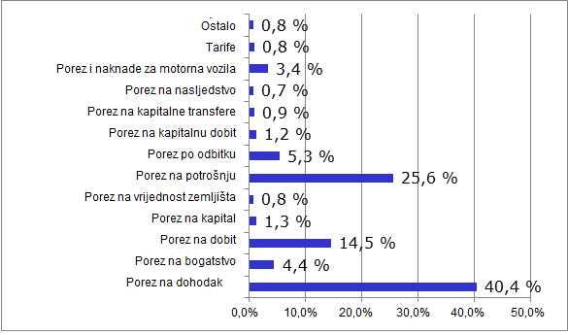
Raščlamba i ponder poreza i pristojbi (I)
Izvor: vlastiti prikaz, na temelju Federalne porezne uprave 2009.

Slide 25
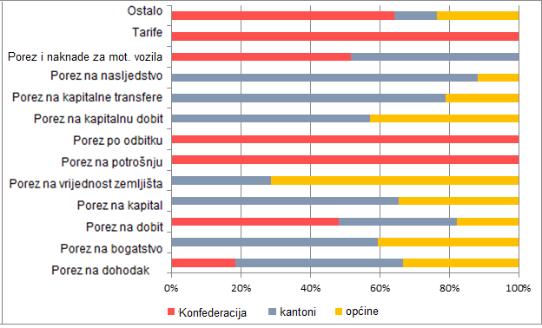
Raščlamba i ponder poreza i pristojbi (II)
Izvor: vlastiti prikaz, na temelju Federalne porezne uprave 2009.

Slide 26
Prihodi u Švicarskoj prema razinama vlasti
(u milijardama CHF)
80
70
60
50
Konfederacija
40
kantoni
30
općine
20
10
0
2008.
2009.
2010.
2011.
2012.
2013.
2014.
2015.
2016.
2017.
2018.
Izvor: Federalna porezna uprava 2019.

Slide 27
5. Porezna konkurencija

Slide 28
Porezna konkurencija u Švicarskoj
Kao i svaka druga zemlja, Švicarska nastoji biti atraktivno mjesto poslovanja s povoljnim uvjetima. S obzirom na malo domaće tržište, nedostatak prirodnih resursa te geografske i topografske uvjete, Švicarska mora tražiti nišu u drugim izvorima, kao što je atraktivna porezna politika.
Oporezivanje trgovačkih društava važan je čimbenik u tom pogledu. Kako bi se povećala privlačnost Švicarske kao mjesta oporezivanja te radi usklađenosti s međunarodnim standardima, potrebne su prilagodbe oporezivanja trgovačkih društava. Stoga je biračko tijelo jasno prihvatilo Federalni zakon o poreznoj reformi i financiranju starosnog i obiteljskog osiguranja (TRAF) od 19. svibnja 2019. sa 66,4 % glasova za njega. On je stupio na snagu 1. siječnja 2020. Polazišna točka za prijedlog zamjena je postojećih poreznih režima koji više nisu u skladu s međunarodnim standardima.
Porezna konkurencija postoji na međunarodnoj i nacionalnoj razini (među kantonima i čak među općinama).
Izvor: Federalna porezna uprava

Slide 29
Pozadina i instrumenti porezne konkurencije
u Švicarskoj
Temeljna ideja:
Konkurencija među lokalnim vlastima potiče pojedine lokalne vlasti na pružanje usluga koje su što prikladnije za građane po što nižoj cijeni (poreza). „Slabe” lokalne vlasti s lošim omjerom troškova i koristi kažnjene su iseljavanjem („glasanje nogama”).
Instrumenti:
Porezna osnovica: razlike u poreznoj osnovici
Porezne stope: Razlike u razini oporezivanja
Posebni porezni instrumenti: Poticaji za podmirivanje trgovačkih društava i (bogatih) stanovnika (npr. oslobođenje od poreza u prvih 5 godina, paušalno oporezivanje)
Utjecaj porezne konkurencije prikazan je na sljedećim dvama slajdovima na primjeru poreza na dohodak. Zadnji slajd u ovom dijelu pokazuje učinkovitu prosječnu stopu poreza na dobit kantona kao usporedbu u međunarodnim okvirima.

Slide 30
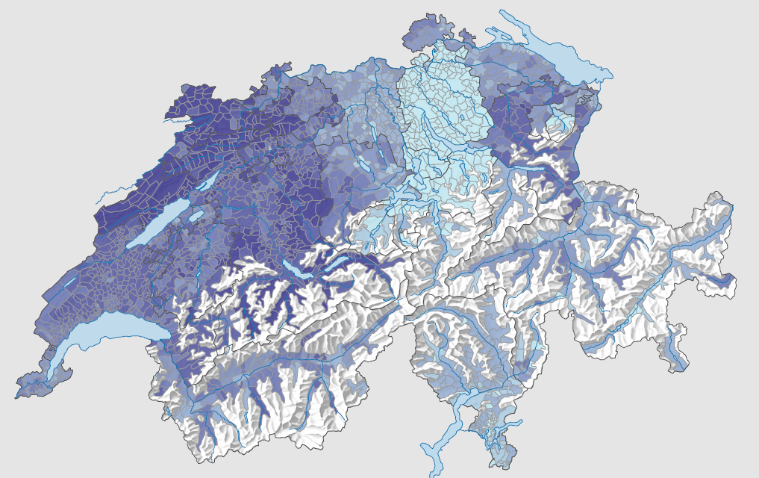
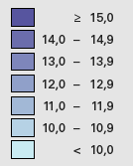
Stopa poreza na dohodak prema lokaciji (nacionalni, kantonski i općinski porez na dohodak)
Porezno opterećenje nevjenčanih građana s bruto dohotkom od 80 000 CHF (2016.)
Godina: 2016., reference: Federalna porezna uprava © Federalni ured za statistiku, ThemaKart, Neuchâtel 2009. – 2016.

Slide 31
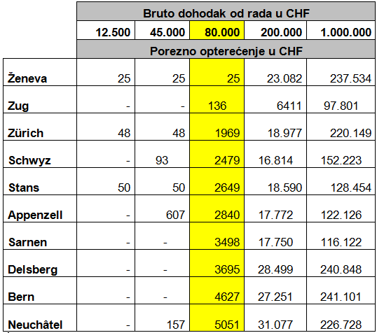
Utjecaj porezne konkurencije:
Porezno opterećenje porezom na dohodak u odabranim glavnim gradovima i kantonima (kombinirani kantonski, općinski i crkveni* porez)
Izvor: Federalna porezna uprava 2017.
Obje osobe koje zarađuju, imaju 2 djece; *manji, dobrovoljni porez
Primjer: Isto kućanstvo s dohotkom od 80 000 CF u Ženevi plaća porez na dohodak od 25 CHF i u Neuchâtelu 5051 CHF!

Slide 32
6. Fiskalno izravnanje

Slide 33
Međuvladini transferi:
Nacionalno fiskalno izravnanje
Nacionalno fiskalno izravnanje i posljedično nova raspodjela dužnosti između Konfederacije i kantona stupili su na snagu 2008. Osnovni ciljevi fiskalnog izravnanja jesu smanjenje kantonskih razlika u pogledu financijskog kapaciteta te povećanje financijske neovinosti i porezne konkurencije kantona. Treće izvješće o učinkovitosti pokazalo je da nacionalno fiskalno izravnanje većinom ostvaruje te ciljeve. Istovremeno je cilj pružanja minimalnog financiranja financijski slabim kantonima više nego ostvaren.
Federalno vijeće stoga je podržalo prijedlog Konferencije kantonskih vlasti (CCG) Švicarske i zagovara zajamčeno minimalno financiranje 86,5 % švicarskog prosjeka. To znači da će se dotacija za izravnanje resursa određivati prema iznosu minimalnog financiranja i razvoju razlika među kantonima.
Slične sheme fiskalnog izravnanja kao što je nacionalno fiskalno izravnanje postoje između kantona i njihovih općina u gotovo svim kantonima.
Dodatne informacije.

Slide 34
Izravnanje resursa i naknada troška
Pojedini kantoni nemaju pristup iznosu financijskih sredstava zbog svoje različite ekonomske strukture i strukture stanovništva. Osim toga, geografska situacija ili uloga središnjeg kantona imaju za posljedicu različite zahtjeve u pogledu izvršavanja dužnosti. Sustavi fiskalnog izravnanja razvijeni su na kantonskoj i federalnoj razini kako bi smanjili te nejednakosti.
Izravnane resursa temelji se na resursnom potencijalu kantona. Sastoji se od oporezivog dohotka i imovine fizičkih osoba i oporezivih prihoda poduzeća. Potencijalne razine upotrebljavaju se za podjelu kantona na financijski snažne i financijski slabe kantone. Financijski slabi kantoni dobivaju slobodno raspoloživa financijska sredstva od financijski snažnih kantona (horizontalno izravnanje resursa) i od Konfederacije (vertikalno izravnanje resursa). Tijekom postupka održava se porezna konkurencija.
Naknada troška odnosi se na prekomjerne troškove povezane s geografsko-topografskim i sociodemografskim faktorima koji, iz strukturnih razloga, povisuju cijene pružanja javne robe i usluga. Na primjer, u alpskim su kantonima infrastruktura, održavanje prometnica tijekom zime i škole (npr. školski autobusi) skuplji. Kantoni koji se nalaze u sredini često imaju natprosječno velik udio starijeg, siromašnog i stranog stanovništva.
Izvor: Federalna financijska uprava
Notes:
https://www.efd.admin.ch/efd/en/home/themen/finanzpolitik/national-fiscal-equalization/fb-nationaler-finanzausgleich.html

Slide 35
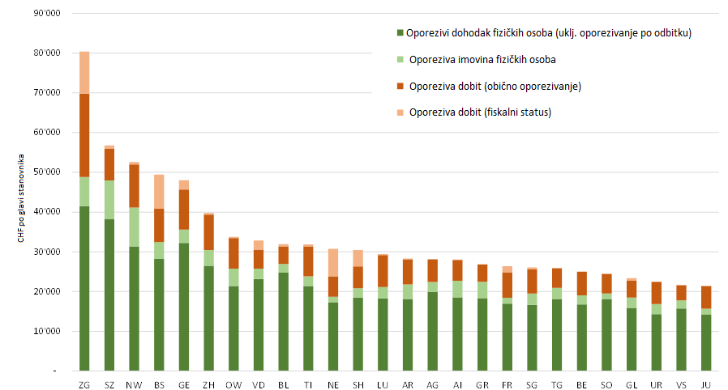
Resursni potencijal 2018. (po glavi stanovnika)
Izvor: Federalna financijska uprava

Slide 36
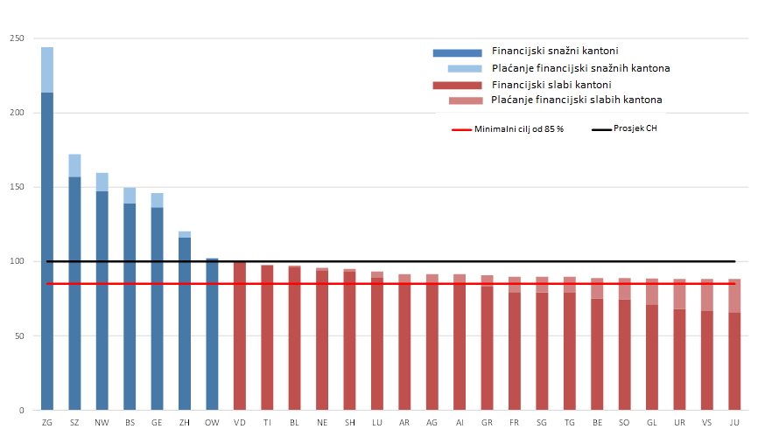
Indeks resursa (2018.), prije i nakon izravnanja
Izvor: Federalna financijska uprava

Slide 37
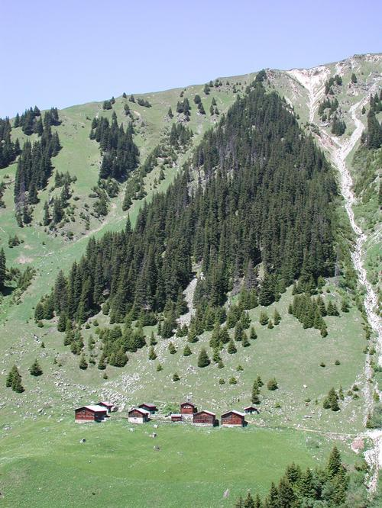
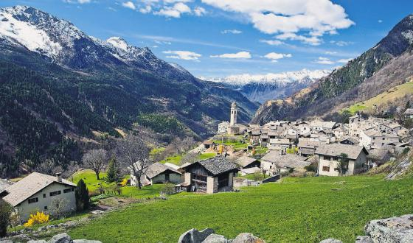
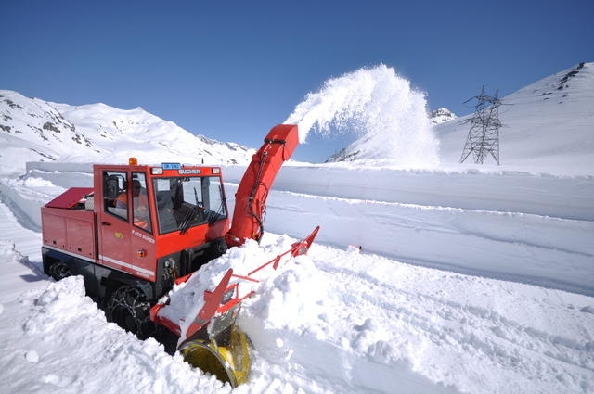
Naknada geografskog troška
Pokazatelji:
Nadmorska visina (dio stanovništva živi
u planinskim predjelima)
Strmina zemljišta
Niska gustoća naselja
Niska gustoća naseljenosti
Izvor: Federalna financijska uprava

Slide 38

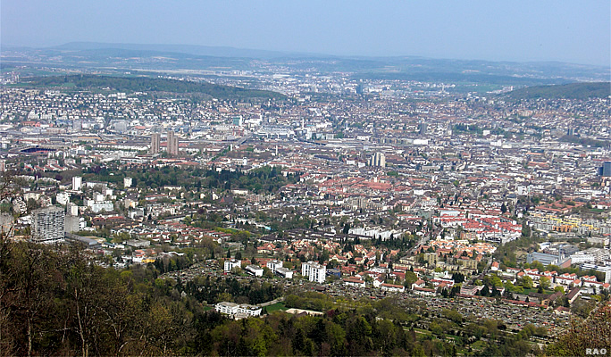

Naknada sociodemografskog troška
Pokazatelji:
Starost
Siromaštvo
Integracija stranaca
Trošak „gustoće” u urbanim područjima
Pokazatelji:
Broj stanovnika
Gustoća naseljenosti
Stopa zaposlenosti
Izvor: Federalna financijska uprava

Slide 39
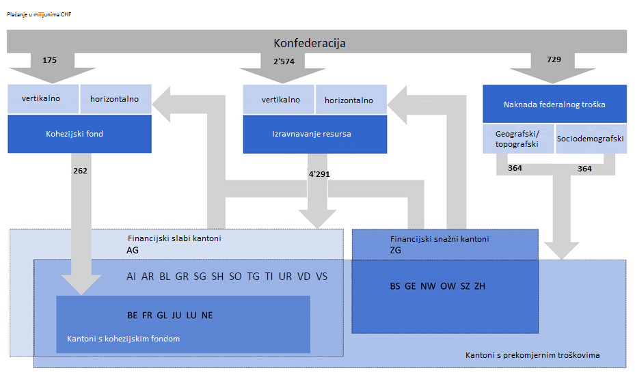
Pregled plaćanja fiskalnog izravnanja u 2020.
Izvor: Federalna financijska uprava

Slide 40

Stefan Bruni

